Slide 1

Velkommen til digitalt medlemsmøte
Norsk Berner Sennenhundklubb
Torsdag 17.9.2026

Slide 2
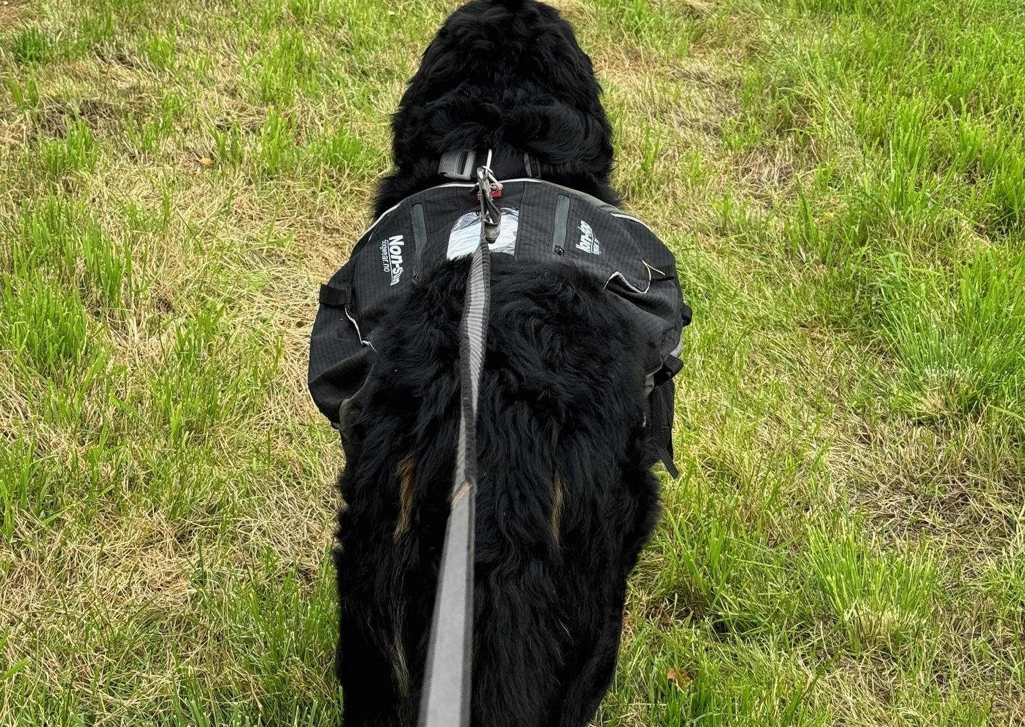
Saksliste
Presentasjon av styret
Styrets arbeidsoppgaver
Berner’n – vårt medlemsblad
Avlsprogram – status
Deltakelse og verv i klubben
Spørsmål og innspill fra møtet

Slide 3

tyrets arbeidsoppgaver
Faste styremøter månedlig siste torsdag
Innkomne saker via mail /annen henvendelse
Avlsprogram
Nettsider
innkjøp
Halvårlige møter med komiteer
Støtte
Økonomi
Evaluering av arrangement
Leder møter og har fast plass i HAK og BFF
Arrangerer SU halvårlig
Digitalt februar – åsrmøtesaker i hovedsak
Fysisk i november
Faste saker –
Saker styret ser behov for å løfte
Innmeldte saker
Tema
Årsmøte mars
Deltakelse i møter vedr organisatoriske / politiske saker
NKK
Rs
Informasjonsmøte NKK og mattilsynet vedr nytt EU-direktiv
Avlrådskurs jan 26 med orientering om status krysningsprogram

Slide 4

Berner’n
Kommer ut 2 ganger pr år
Frist julenummer 27. september. Sendes ut primo desember
Ønsker bidrag fra «vanlige medlemmer
  Reisebeskrivelser
  Erfaringer
  Artige opplevelser
Stemningsrapporter fra rasespesialer – ikke resultater
Ved endringer i kontakter for komiteer / avdelinger – meld til berner’n
Flytta – husk å endre adresse på NKK Min Side

Slide 5
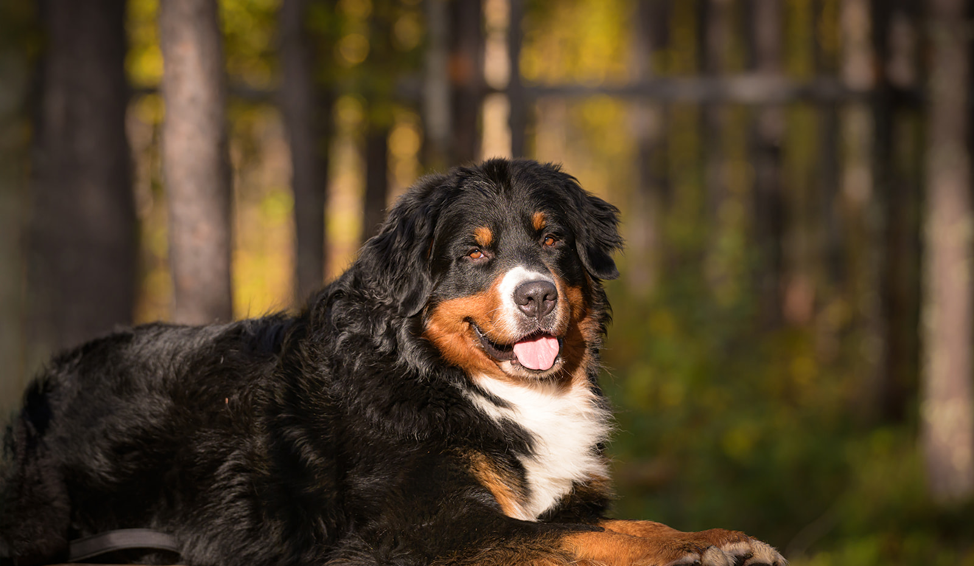
Avlsprogram
Medlemmer BFF: Kjersti Olsen og Tony Vinje
Ressursperson: Maija Heinilä
Sammøter med BFF, HAK og styret
Dialogmøter med oppdrettere og andre interesserte
Samarbeid med NMBU
  NB! Innsamling av svab/ blodprøver fra syke dyr og friske over gamle
  Gentesting av dyr i krysningsprogram
Kontrakter
Databaser

Slide 6
Deltakelse og verv
Vi sliter med å få innspill fra medlemmer
Vi sliter med å få folk til å stille seg disponibel til verv
Vi ønsker observatører til SU for økt innsikt i klubbens og avdelingenes arbeid

Slide 7
Innspill og spørsmål

